Slide 1
Kazimierz III Wielki największy z królów
(1310 – 1370)
Patron SP 3 w Zubrzycy Górnej

Slide 2
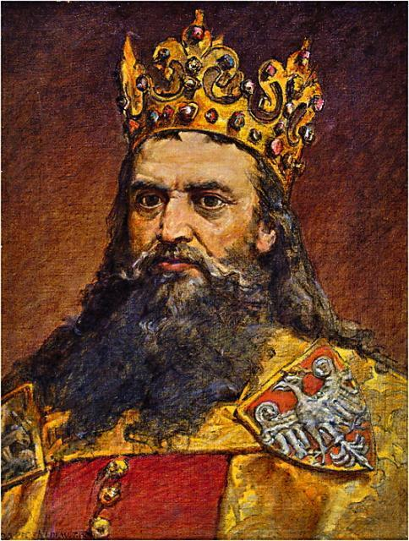
Syn Wł. Łokietka
Ostatni król dynastii
Piastów

Slide 3
Wydarzenia
1333r. – koronacja na króla Polski
1343r. – zawarcie pokoju z Krzyżakami
1364r. – założenie akademii w Krakowie
1344-1366 – podbój Rusi Halickiej

Slide 4
Cechy Króla
- Rozsądny
- Opanowany
- Król Dyplomatów
- Wielki Budowniczy
- Patriota
- Sprawiedliwy
- Ambitny

Slide 5
Osiągnięcia
Szybki rozwój gospodarczy, polityczny i kulturalny kraju
Rozbudował system obronny państwa
Zreformował siły zbrojne
Założył Akademię Krakowską w 1364r.
Umocnił pozycję państwa Polskiego na arenie międzynarodowej

Slide 6
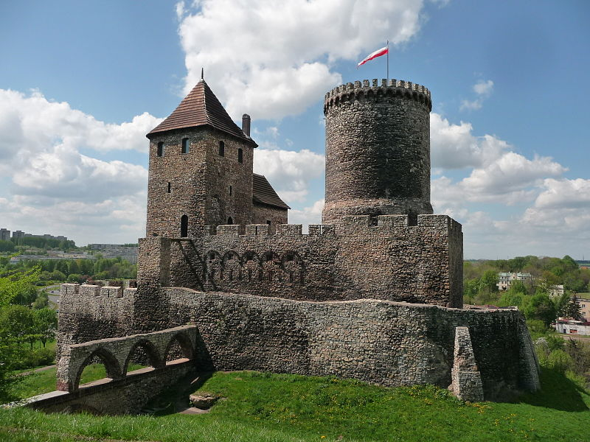
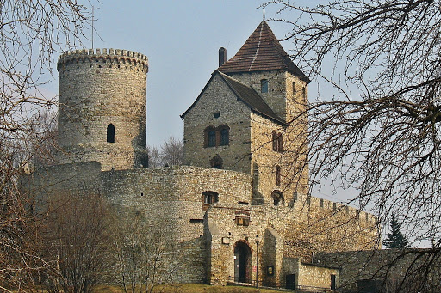
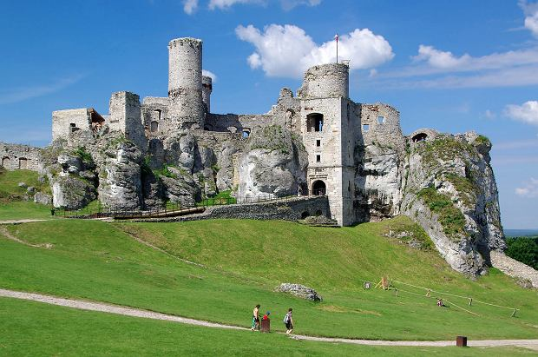
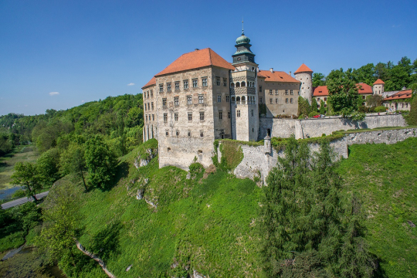
„Zastał Polskę drewnianą a pozostawił murowaną”

Slide 7
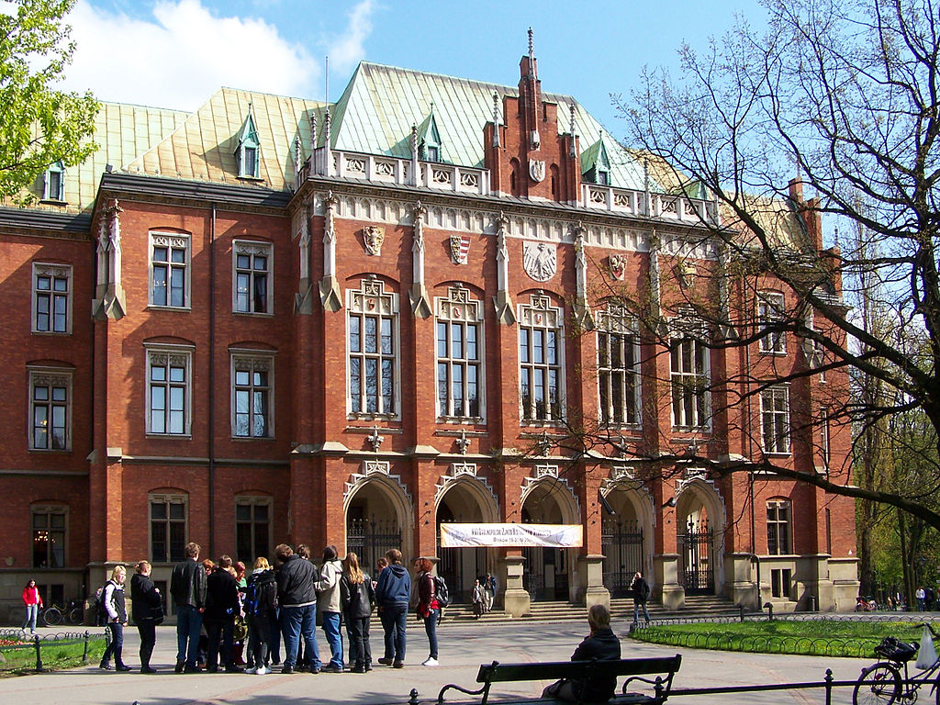
Akademia w Krakowie
polski publiczny uniwersytet w Krakowie, jeden z
najstarszych uniwersytetów na świecie.
Uniwersytet został założony w 1364 roku z
fundacji Kazimierza III Wielkiego, i składał się początkowo z
trzech wydziałów: sztuk wyzwolonych, medycyny i prawa.
Był to drugi, po powstałym w 1348 roku Uniwersytecie w
Pradze, uniwersytet założony w środkowej Europie.
Reaktywowany około 1390 roku przez Jadwigę
Andegaweńską. Oficjalny odnowiony w 1400 roku
w Krakowie przez Władysława II Jagiełłę z fundacji Jadwigi
Andegaweńskiej, poszerzony o wydział teologiczny,
utworzony dzięki zabiegom Jadwigi w 1397 roku.
Dopiero w 817 r. nadano mu nazwę „Jagielloński”

Slide 8
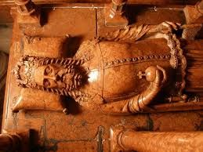
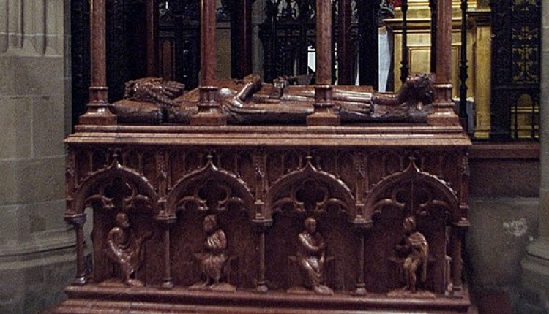
Nagrobek Kazimierza Wielkiego w Krakowie na Wawelu

